Slide 1
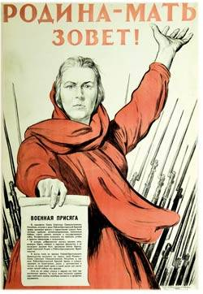
Пионеры-герои Отечественной Войны
22 июня 1941 – 9 мая 1945
Презентацию подготовила
педагог-психолог МАДОУ «Детский сад №38»
Старостина Юлия Евгеньевна

Slide 2
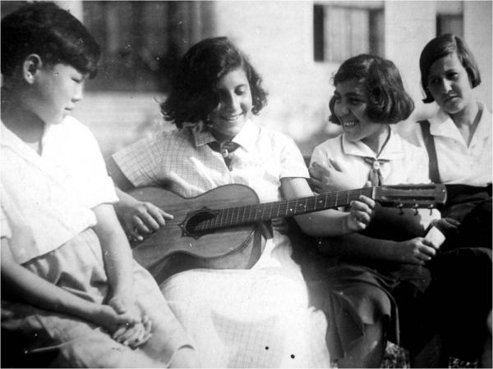
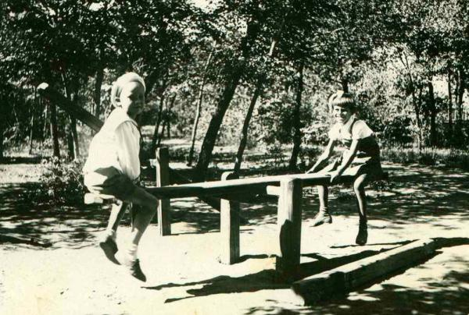
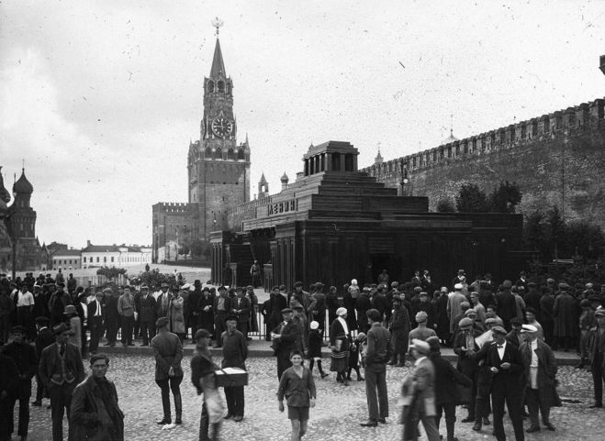
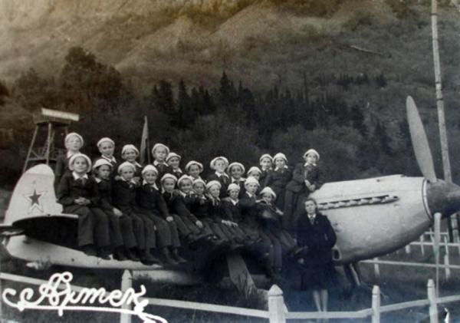
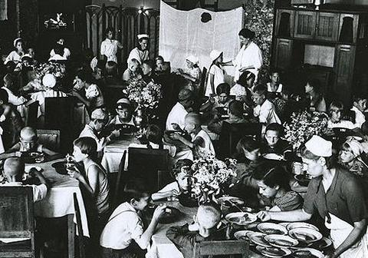
Ничто не предвещало беды

Slide 3
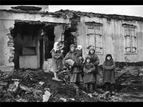
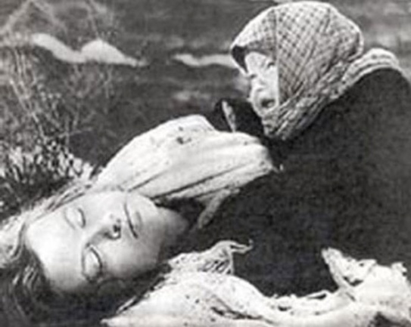
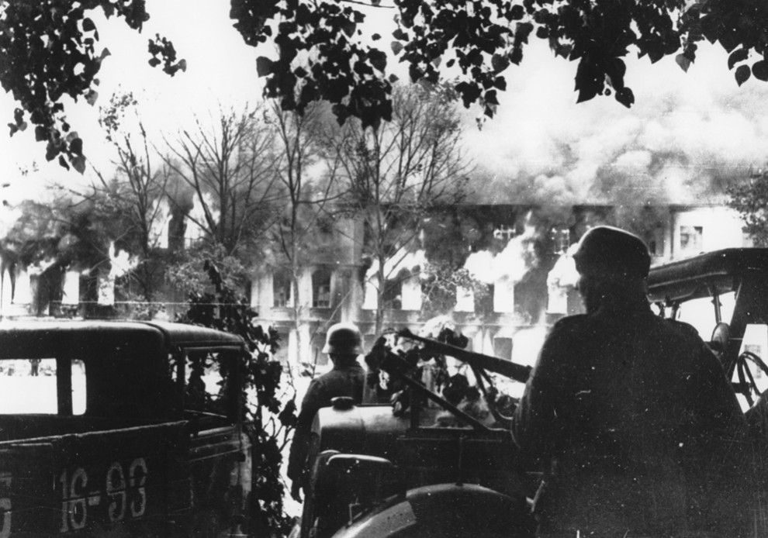
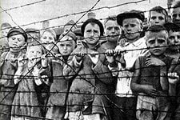
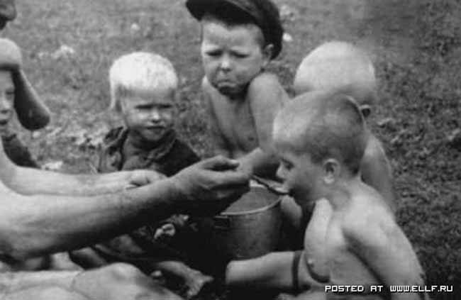
Война

Slide 4
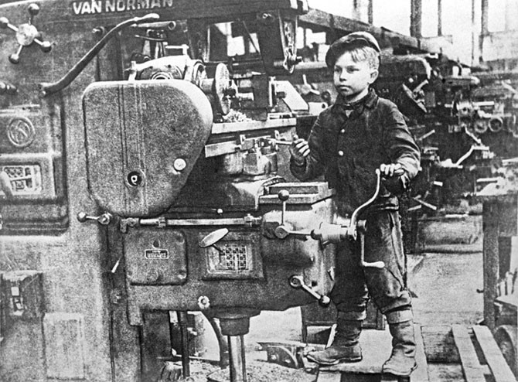
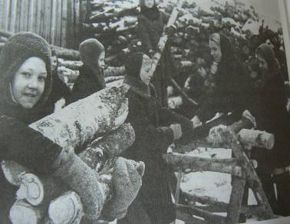
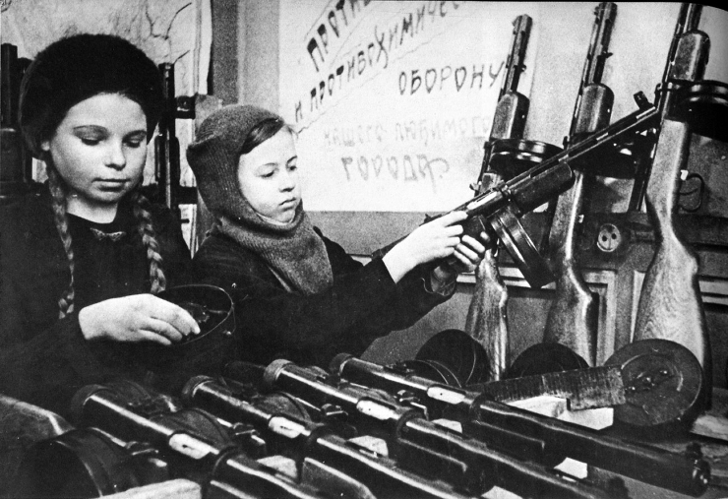
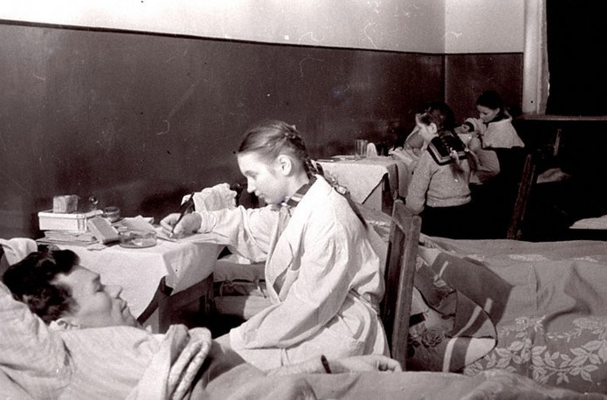
В тылу

Slide 5
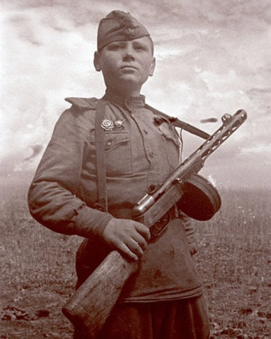
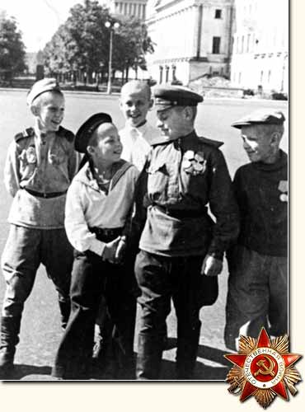
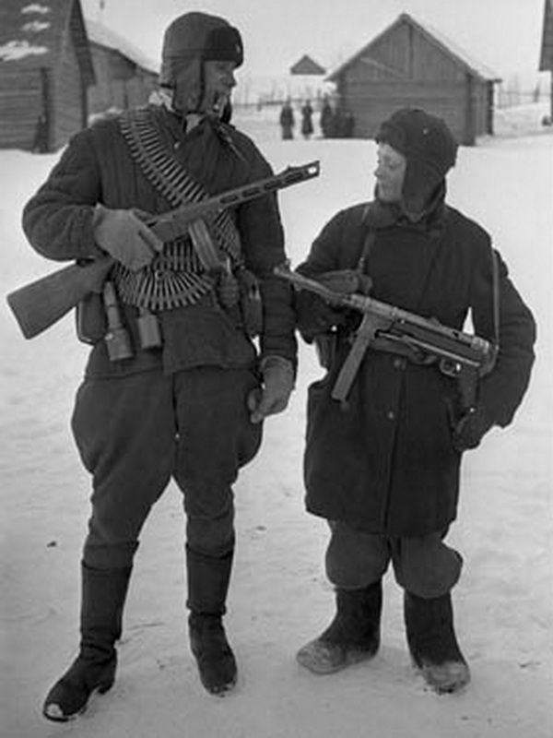
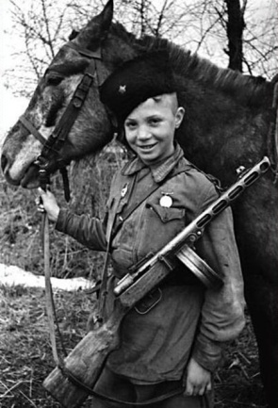
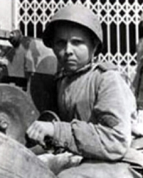
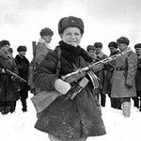
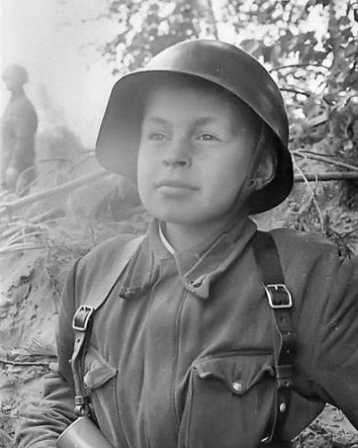
На фронте

Slide 6
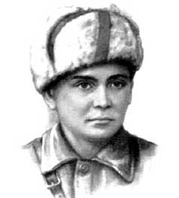
Лёня Голиков
Родился в д.Лукино Новгородской области.
Служил в партизанском отряде. Участвовал в 27 боевых операциях.
Всего им уничтожено:
78 фашистов,
2 железнодорожных и 12 шоссейных мостов;
2 продовольственно-фуражных склада;
-10 автомашин с боеприпасами.
Сопровождал обоз с продовольствием (250 подвод) в блокадный Ленинград.
24 января 1943 года в неравном бою в селе Острая Лука Псковской области Леонид Голиков погиб смертью храбрых.
Награждён орденом Ленина, орденом Боевого Красного Знамени и медалью «За отвагу» .
Посмертно присвоено звание Героя Советского Союза.
1926 г – 24 января 1943 г

Slide 7
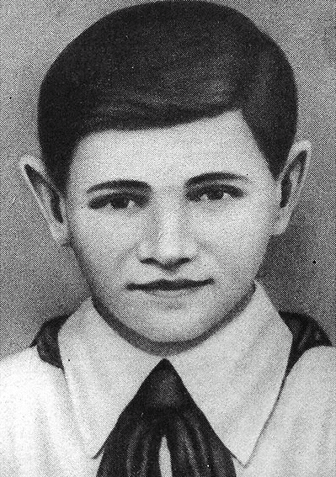
Валя Котик
Валентин Котик родился в маленьком украинском селе Хмелевка.
Принимал активное участие в партизанском движении. Сначала был связным, участвовал в подрывных работах. Им было уничтожено шесть эшелонов с боеприпасами, снаряжением и живой силой противника.
Валя участвовал в боях, был дважды ранен, погиб в бою за город Изяслав в Хмельницкой облсти.
Был награждён Оденом Ленина, Орденом Отечественной войны I степени, Медалью Партизану Отечественной войны II степени Посмертно присвоено звание Героя Советского Союза.
11 февраля 1930 г – 17 февраля 1944 г

Slide 8
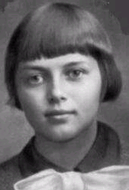
Зина Портнова
Война застала ленинградскую пионерку Зину Портнову в деревне Зуя, куда она приехала на каникулы. С 1942 года член подпольной организации. Участвовала в дерзких операциях против врага, в диверсиях, распространяла листовки, вела разведку.
Работая в столовой для немецких офицеров по указанию подполья отравила пищу.
В декабре 1943 года, возвращаясь с задания, отважная юная пионерка была схвачена и замучена фашистами, но до последней минуты оставалась стойкой, мужественной, несгибаемой.
Посмертно награждена орденом Ленина, присвоено звание Героя Советского Союза.
20 февраля 1926 г – 10 января 1944 г

Slide 9
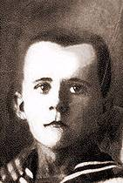
Марат Казей
Белорусскому школьнику Марату Казею было чуть больше тринадцати лет, когда он ушел к партизанам вместе со своей сестрой. Марат стал разведчиком. Кроме разведок, участвовал в подрывных работах и диверсиях.
В мае 1944 года, возвращаясь из разведки и попав в засаду, отстреливался до последнего патрона. Когда у Марата осталась одна граната, он подпустил врагов поближе и выдернул чеку.
Награждён Орденом Ленина, Орденом Отечественной войны I степени, , медалями «За отвагу» и «За боевые заслуги».
Посмертно присвоено звание Героя Советского Союза.
29 октября 1929 г – 11 мая 1944 г

Slide 10
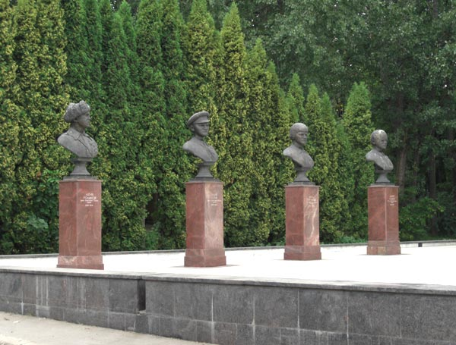
На деньги, собранные московскими пионерами, у павильона №8 на ВДНХ 1 июня 1960 г., в Международный день защиты детей, были установлены четыре бронзовых бюста юных Героев Советского Союза: Лёни Голикова, Вали Котика, Зины Портновой и Марата Казея.

Slide 11
Сколько их было?

Slide 12
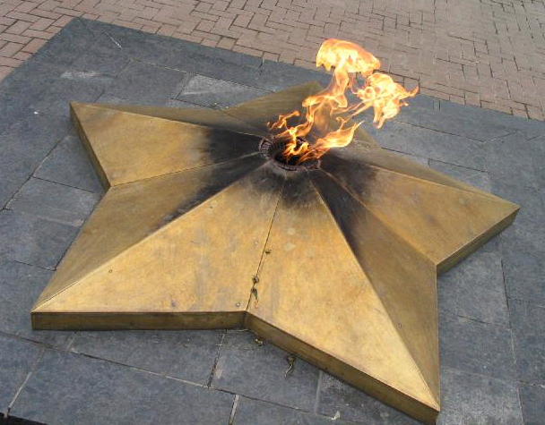
Никто не забыт, ничто не забыто

